Slide 1


Hiện tượng
Think
Pair
Share
Khởi động
Dầu thực vật và mỡ động vật là loại lipid được sử dụng phổ biến hằng ngày để chế biến thực phẩm.
Vai trò của chúng trong cơ thể sinh vật là gì? Tại sao tùy theo độ tuổi, cơ thể cần được cung cấp một lượng dầu và mỡ phù hợp?
Lipid còn có những ứng dụng gì khác?
- Lipid là những hợp chất hữu cơ có trong tế bào sống, là thành phần không thể thiếu trong quá trình phát triển của sinh vật vì: Cung cấp năng lượng cho cơ thể; Tham gia cấu tạo màng tế bào; Duy trì nhiệt độ cơ thể và bảo vệ cơ thể; Thúc đẩy hấp thụ các vitamin tan trong chất béo.
- Tùy theo độ tuổi, cơ thể cần được cung cấp một lượng dầu và mỡ phù hợp vì nhu cầu dinh dưỡng và chức năng của cơ thể thay đổi theo thời gian và từng giai đoạn phát triển.
- Lipid còn có những ứng dụng khác như: nguyên liệu sản xuất xà phòng, sản xuất chất dẻo, mỹ phẩm, dược phẩm, …

Slide 2

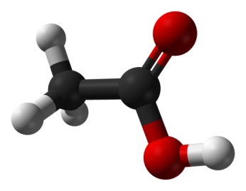
NỘI DUNG BÀI HỌC
I. lipid
II. Chất béo
1. Khái niệm
2. Tính chất vật lí
3. Tính chất hóa học
4. Ứng dụng

Slide 3

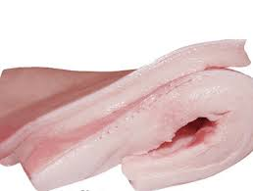
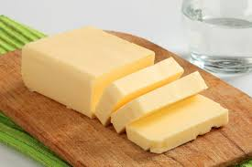
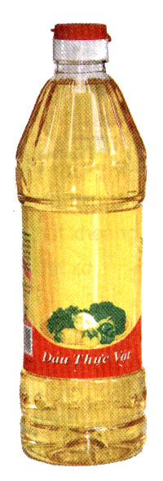
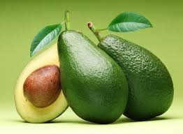


LIPID. CARBOHYDRATE PROTEIN. POLYMER
Chöông IX
Baøi 28: Lipid
I- Lipid
Lipid không tan trong nước, nhưng tan được trong một số dung môi hữu cơ như: xăng, dầu hỏa .....
Bơ
Mỡ động vật
Dầu thực vật
Vỏ quả bơ
Lá cọ

Slide 4
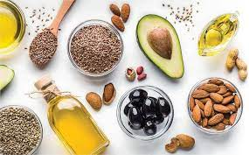
LIPID. CARBOHYDRATE PROTEIN. POLYMER
Chöông IX
Baøi 28: Lipid
I- Lipid
1, Đặc trưng tính chất vật lí của lipid là gì?
Lipid là những hợp chất hữu cơ có trong tế bào sống, không tan trong nước, nhưng tan được trong một số dung môi hữu cơ như xăng, dầu hoả…
Một số loại lipid điển hình là:
+ Chất béo (nguồn dự trữ năng lượng chính trong cơ thể và là thành phần chính của dầu TV và mỡ ĐV),
+ Sáp (thường được tìm thấy trên bề mặt lá, thân cây, trái cây của nhiều loại TV và da, lông của một số loại động vật, giúp chống nước và một số tác động có hại từ môi trường ngoài)....
2, Có những lipid điển hình nào và vai trò chính của mỗi loại ở sinh vật là gì?

Slide 5
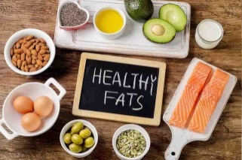
LIPID. CARBOHYDRATE PROTEIN. POLYMER
Chöông IX
Baøi 28: Lipid
I- Lipid
- Lipid là những hợp chất hữu cơ có trong tế bào sống, không tan trong nước, nhưng tan được trong
một số dung môi hữu cơ như: xăng, dầu hỏa,…
- Một số loại lipid điển hình là chất béo và sáp.

Slide 6
LIPID. CARBOHYDRATE PROTEIN. POLYMER
Chöông IX
Baøi 28: Lipid
II- Chất béo
1
Khái niệm
- Loại lipid được sử dụng phổ biến nhất trong cuộc sống là chất béo.
- Đun chất béo với nước ở nhiệt độ và áp suất cao, có acid làm chất xúc tác hoăc enzyme lipase người ta thu được glycerol (glixerin) và các acid béo.
- CTCT của Glycerol acohol
CH₂
CH
CH₂
Viết gọn:
C₃H₅(OH)₃
OH
OH
OH

Slide 7
LIPID. CARBOHYDRATE PROTEIN. POLYMER
Chöông IX
Baøi 28: Lipid
II- Chất béo
1
Khái niệm
- CTCT của Glycerol acohol
CH₂
CH
CH₂
Viết gọn:
C₃H₅(OH)₃
OH
OH
OH
Các axit béo là axit hữu cơ có công thức chung là:
R-COOH trong đó R- có thể là: C₁₇H₃₅- ; C₁₇H₃₃- ; C₁₅H₃₁- v.v….

Slide 8
LIPID. CARBOHYDRATE PROTEIN. POLYMER
Chöông IX
Baøi 28: Lipid
II- Chất béo
1
Khái niệm
- Chất béo là các triester của Glycerol với các acid béo.
- Công thức chung là (R – COO)₃C₃H₅.
(R có thể giống nhau hoặc khác nhau).

Slide 9
LIPID. CARBOHYDRATE PROTEIN. POLYMER
Chöông IX
Baøi 28: Lipid
II- Chất béo
2
Tính chất vật lí
Làm thí nghiệm (3 phút).
Cho dầu ăn vào nước và benzen lắc nhẹ.
Quan sát hiện tượng, nhận xét và rút ra kết luận?
- ở điều kiện thường chất béo tồn tại ở dạng rắn (mỡ động vật, bơ) hoặc lỏng như dầu thực vật
- Chất Béo nhẹ hơn nước, không tan trong nước, tan được trong Benzene, Xăng, Dầu Hỏa…
Chất béo có tính chất vật lí quan trọng nào?

Slide 10
LIPID. CARBOHYDRATE PROTEIN. POLYMER
Chöông IX
Baøi 28: Lipid
II- Chất béo
2
Tính chất vật lí
Hãy chọn những phương pháp có thể làm sạch vết dầu ăn dính vào quần áo.
a. Giặt bằng nước.
b. Giặt bằng xà phòng.
c. Tẩy bằng cồn 96⁰.
d. Tẩy bằng giấm.
e. Tẩy bằng xăng.
Nước không hoà tan dầu ăn .
Chọn phương pháp b,c,e . Vì xà phòng, cồn 96⁰, xăng hoà tan được dầu ăn.
Không chọn câu d vì: giấm tuy hoà tan được dầu ăn nhưng nó lại có tính axit gây phá huỷ quần áo.
Giải thích sự lựa chọn đó ?

Slide 11
LIPID. CARBOHYDRATE PROTEIN. POLYMER
Chöông IX
Baøi 28: Lipid
II- Chất béo
2
Tính chất vật lí
Các chất béo:
- Nhẹ hơn nước
- Không tan trong nước
- Tan trong một số dung môi hữu cơ như benzen, xăng,…

Slide 12

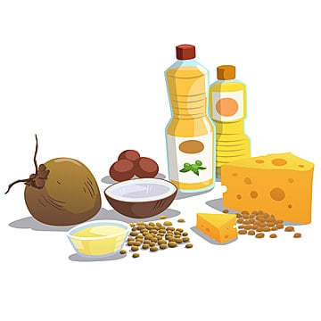



Dầu mỡ dùng để bôi trơn các động cơ (xe, máy) có phải là chất béo không? Vì sao?
Dầu mỡ bôi trơn các động cơ (xe, máy) không phải là chất béo
Dầu mỡ thực phẩm(chất béo)
Dầu mỡ bôi trơn máy
* Về thành phần
* Về thành phần
- Dẫn xuất của hiđrocacbon
- Có chứa 3 nguyên tố C,H,O
- Hiđrocacbon
- Có chứa 2 nguyên tố C,H
* Về cấu tạo
* Về cấu tạo
Là các trieste của glyxerol và các acid béo có công thức chung là (R-COO)₃C₃H₅
Là những hiđrocacbon có công thức chung là C_{x}H_{y}

Slide 13
LIPID. CARBOHYDRATE PROTEIN. POLYMER
Chöông IX
Baøi 28: Lipid
II- Chất béo
3
Tính chất hóa học
a, Phản ứng thuỷ phân
(RCOO)₃C₃H₅ + 3H₂O ^{acid,to} 3RCOOH + C₃H₅(OH)₃
(chất béo) (acid béo) (glycerol)
b, Phản ứng xà phòng hoá
(RCOO)₃C₃H₅ + 3NaOH ^{to} 3RCOONa + C₃H₅(OH)₃
(chất béo) (muối acid béo) (glycerol)

Slide 14
Hoàn thành các PTHH sau:
t⁰
C₃H₅(OH)₃
(C₁₇H₃₅COO)₃C₃H₅
+
H₂O
?
+
C₁₇H₃₅COOH
3
axit
…………….
3
…………….
t⁰
C₃H₅(OH)₃
+
C₁₇H₃₃COONa
(C₁₇H₃₃COO)₃C₃H₅
NaOH
?
3
?
+
…………….
3
…………….

Slide 15
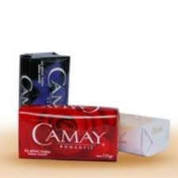
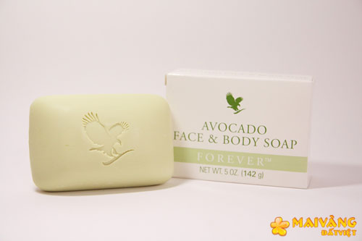
Công nghiệp sản xuất xà phòng
Xà phòng hay xà bông là một chất tẩy rửa các vết bẩn, vết dầu mỡ. Thành phần của xà phòng là muối natri hoặc kali của acid béo. Xà phòng được dùng dưới dạng bánh, bột hoặc chất lỏng.
Xà phòng trước kia được điều chế bằng cách cho chất béo tác dụng với kiềm bằng phản ứng xà phòng hoá. Sản phẩm tạo ra là muối natri hoặc kali của acid béo. Vì thế xà phòng được phân loại thành xà phòng cứng (chứa natri) và xà phòng mềm (chứa kali).
?
?
?

Slide 16

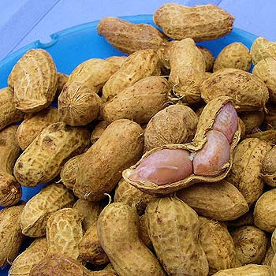
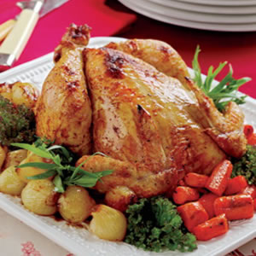
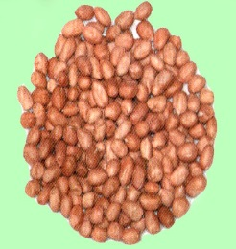
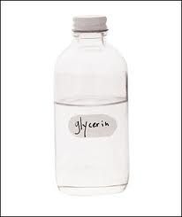
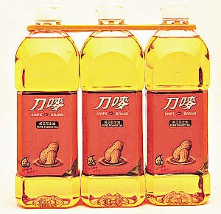
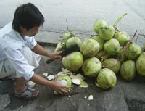
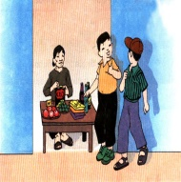
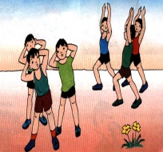

LIPID. CARBOHYDRATE PROTEIN. POLYMER
Chöông IX
Baøi 28: Lipid
II- Chất béo
4
Ứng dụng
Chống béo phì
Xà phòng
Lạc
Gà chiên
Ăn uống điều độ
Năng vận động
Glycerol (glixerin)
Dầu thực vật
Dừa

Slide 17
LIPID. CARBOHYDRATE PROTEIN. POLYMER
Chöông IX
Baøi 28: Lipid
II- Chất béo
4
Ứng dụng
Dùng thực phẩm: dầu thực vật, mỡ động vật .
Dùng trong công nghiệp mĩ phẩm ( chất làm mềm), dược phẩm, nhiên liệu, sản xuất xà phòng.
* Cách bảo quản chất béo:
- Bảo quản chất béo ở nhiệt độ thấp.
- Cho vào chất béo 1 ít chất chống oxi hoá, hay đun chất béo (mỡ) với 1 ít muối ăn.

Slide 18
Tại sao các chất béo như (mỡ sống) để lâu ngoài không khí có mùi ôi?
Đó là do tác dụng của hơi nước, oxi và vi khuẩn lên chất béo.
?
Tính khối lượng muối thu được khi thủy phân hoàn toàn 178 kg chất béo có công thức (C₁₇H₃₅COO)₃C₃H₅ trong môi trường kiềm (NaOH). Biết hiệu suất phản ứng là 90%.
?
?

Slide 19
Tính khối lượng muối thu được khi thủy phân hoàn toàn 178 kg chất béo có công thức (C₁₇H₃₅COO)₃C₃H₅ trong môi trường kiềm (NaOH). Biết hiệu suất phản ứng là 90%.
?
(C₁₇H₃₅COO)₃C₃H₅ + 3NaOH
t⁰
3C₁₇H₃₅COONa + C₃H₅(OH)₃
1 mol
3 mol
?
?
200 mol
600 mol
Vì hiệu suất phản ứng là 90% nên:

Slide 20
LIPID. CARBOHYDRATE PROTEIN. POLYMER
Chöông IX
Baøi 28: Lipid
II- Chất béo
5
Sử dụng chất béo đúng cách để hạn chế béo phì
Béo phì là tình trạng như thế nào?
Béo phì là tình trạng tích lũy mỡ quá mức trong cơ thể.
Béo phì có thể gây ra những vấn đề gì?
Béo phì có thể gây ra các vấn đề trầm trọng cho sức khỏe, là một trong những nguyên nhân gây ra nhiều bệnh tật khác nhau: tim mạch, đột quỵ, đái tháo đường ....

Slide 21
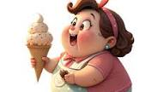
LIPID. CARBOHYDRATE PROTEIN. POLYMER
Chöông IX
Baøi 28: Lipid
II- Chất béo
5
Sử dụng chất béo đúng cách để hạn chế béo phì
Chất béo có liên quan gì đén béo phì?
Để hạn chế béo phì cần chú ý những gì?
Một trong những nguyên nhân gây béo phì là do ăn quá nhiều chất béo.
Để hạn chế béo phì cần lựa chọn thức ăn có lượng chất béo phù hợp, ưu tiên sử dụng chất béo có nguồn gốc thực vật, hạn chế sử dụng chất béo có nguồn gốc động vật và các thức ăn có chứa chất béo đã qua chế biến ở nhiệt độ cao.

Slide 22







HÖÔÙNG DAÃN VEÀ NHAØ
- Xem lại bài học và tóm tắt lại nội dung bài học bằng sơ đồ tư duy vào vở ghi bài.
- Đọc và tìm hiểu trước: Bài 29:
CARBOHYDRATE.
GLUCOSE VÀ SACCAHROSE.
Học bài, làm bài tập SBT
CẢM ƠN
các thầy cô và các em học sinh!!!
* BAØI GIAÛNG KHTN 9 * CHEMISTRY – VU MINH*

